Slide 1
II CONGRESO DE SALUD, VIDA Y FAMILIA
El Amor de la Familia, Sana y da Vida
Arquidiócesis de Yucatán, 29, 30, 31 de enero de 2010

Slide 2
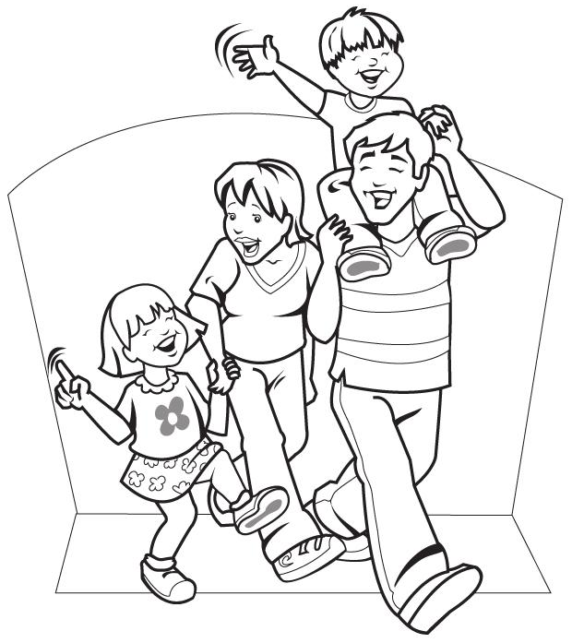
II CONGRESO DE SALUD, VIDA Y FAMILIA
El Amor de la Familia, Sana y da Vida
INTEGRANTES DE LA FAMILIA
Mons. Rodrigo Aguilar Martínez
Arquidiócesis de Yucatán, 29, 30, 31 de enero de 2010

Slide 3
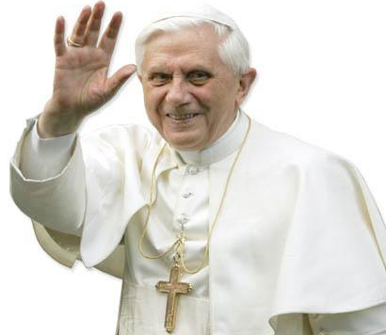
“La familia, ¨patrimonio de la humanidad¨, constituye uno de los tesoros más importantes de los pueblos latinoamericanos. Ella ha sido y es escuela de la fe, palestra de valores humanos y cívicos, hogar en el que la vida humana nace y se acoge generosa y responsablemente. Sin embargo, en la actualidad sufre situaciones adversas…” (Benedicto XVI, DI, 5).

Slide 4
¿QUIÉNES INTEGRAN LA FAMILIA?

Slide 5
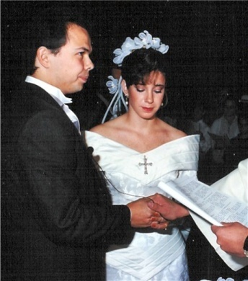
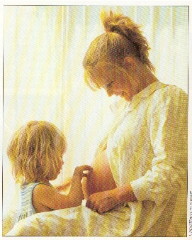
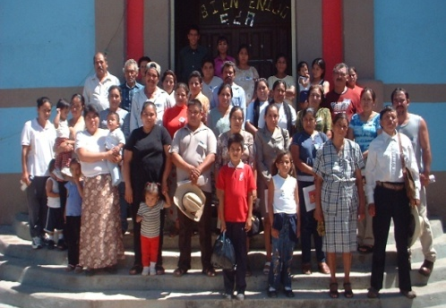
La familia está integrada por:
Dos personas –un varón y una mujer- que se unen en matrimonio,
Se convierten en padres –padre y madre-,
Por lo mismo nacen los hijos
Y los hermanos,
Abarcando la relación familiar extensa: abuelos, nietos, tíos, primos…
Otras opciones: familia monoparental (madre o padre solos); abuelos al frente de los nietos

Slide 6
No integran una familia:
Un grupo de amigos solteros –puede incluir varones y mujeres- que viven en la misma casa
Un grupo de parejas heterosexuales que viven en la misma casa
Una pareja de homosexuales

Slide 7
¿QUÉ INTEGRA LA FAMILIA?

Slide 8
“La esencia y el cometido de la familia son definidos en última instancia por el amor” (FC 17).
“El principio interior, la fuerza permanente y la meta última de tal cometido es el amor: así como mediante el amor la familia es una comunidad de personas, así también sin el amor la familia no puede vivir, crecer y perfeccionarse como comunidad de personas…El hombre no puede vivir sin amor. Permanece para sí mismo un ser incomprensible, su vida está privada de sentido, si no le es revelado el amor, si no se encuentra con el amor, si no lo experimenta y no lo hace propio, si no participa en él vivamente” (FC 18).

Slide 9
Dos perspectivas de relación:
La humana y
La trascendente teocéntrica
Las cuales, a su vez, implican la formación en
Los valores humanos y cristianos.

Slide 10
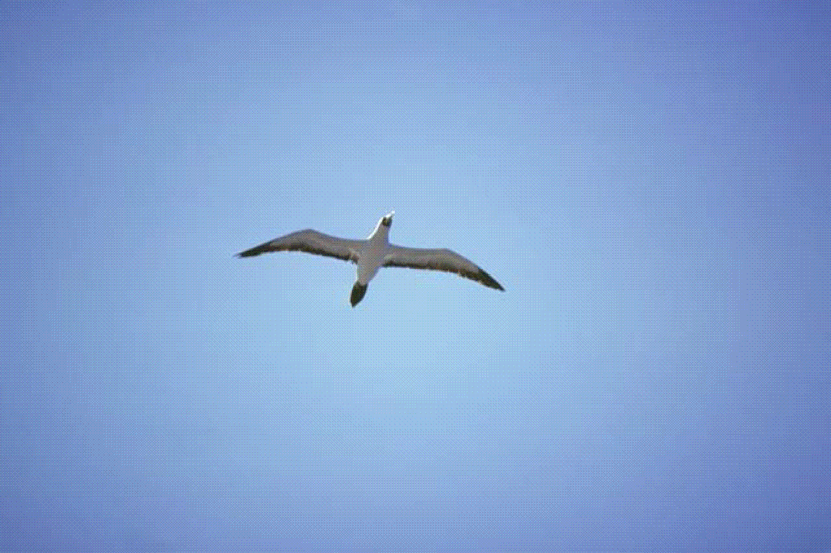
La espiritualidad conyugal y familiar
Es dejarse conducir por el Espíritu para seguir a Jesucristo en la realidad familiar de cada día.
Es vivencia de la “espiritualidad de comunión”

Slide 11
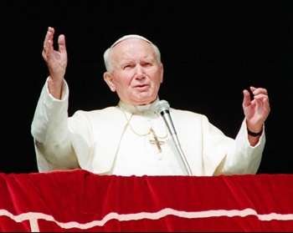
Espiritualidad de comunión
“Antes de programar iniciativas concretas, hace falta promover una espiritualidad de la comunión, proponiéndola como principio educativo en todos los lugares donde se forma el hombre y el cristiano, donde se educan los ministros del altar, las personas consagradas y los agentes pastorales, donde se construyen las familias y las comunidades.” (NMI, 43)

Slide 12
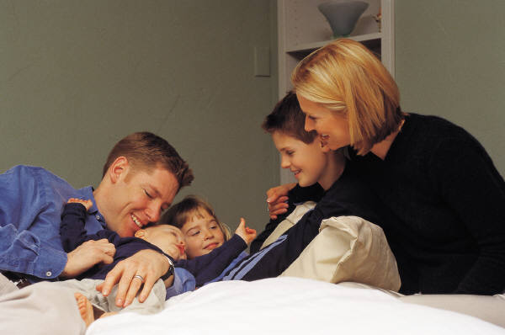
La familia es la etapa y la atmósfera natural y fundamental para la formación en esos cuatro aspectos.

Slide 13
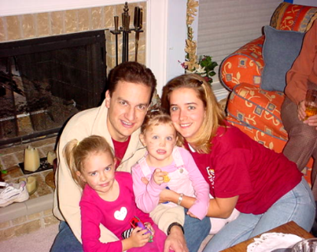
Espiritualidad de comunión
Si en la vida familiar hay carencia de dicha formación, se tendrá un vacío grave y difícil de llenar en el posterior desarrollo de la persona.

Slide 14
Aspectos fundamentales de la espiritualidad de comunión

Slide 15
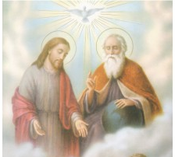
1.
“Espiritualidad de la comunión significa ante todo una mirada del corazón sobre todo hacia el misterio de la Trinidad que habita en nosotros, y cuya luz ha de ser reconocida también en el rostro de los hermanos que están a nuestro lado.” (NMI, 43)

Slide 16
1.
Lo primero: La mística. Una teofanía sorprendente
Somos imagen y semejanza de Dios.
La Trinidad es nuestro origen y nuestra meta
“Vuestra vida está escondida con Cristo en Dios” (Col 3,3)
“[Dios] no se encuentra lejos de cada uno de nosotros, pues en él vivimos, nos movemos y existimos” (Hch 17,27-28).

Slide 17
1.
“Gloria Dei vivens uomo”, la gloria de Dios consiste en que el hombre viva, y la vida del hombre consiste en la visión de Dios (San Ireneo)
Aquí encontramos:
Nuestra identidad
La identidad de nuestros hermanos

Slide 18
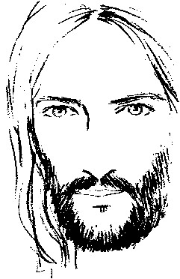
2.
“Espiritualidad de la comunión significa, además, capacidad de sentir al hermano de fe en la unidad profunda del Cuerpo místico y, por tanto, como ‘uno que me pertenece’, para saber compartir sus alegrías y sus sufrimientos, para intuir sus deseos y atender a sus necesidades, para ofrecerle una verdadera y profunda amistad.” (NMI, 43)

Slide 19
2.
Es la fuente de la pertenencia común
La familia integrada: Sabe compartir como propias las alegrías y los sufrimientos, los deseos y las necesidades de los demás.

Slide 20
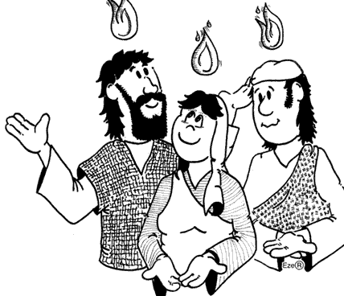
3.
“Espiritualidad de la comunión es también capacidad de ver ante todo lo que hay de positivo en el otro, para acogerlo y valorarlo como regalo de Dios: ‘un don para mí’, además de ser un don para el hermano que lo ha recibido directamente.” (NMI, 43)

Slide 21
3.
Es la ascética, como respuesta humana al don de Dios que es la mística.
La ascética lleva a un estilo de vida, un modo de ser, individual y común, de compañeros de camino en la vida diaria.
El otro: “un don para mí”. No lo negativo para tolerar, sino lo positivo para acoger y valorar.

Slide 22
3.
La “amabilidad objetiva”:
Saber encontrarme con el otro en la riqueza de su ser, pues también es imagen de Dios; saber cultivar con él relación y amistad auténtica, verdadera; ser capaz de amar al otro primeramente por lo que es, luego en todo caso por lo que hace. Mi actitud sólidamente amable le hace verse digno de ser amado, le genera confianza interior y generalmente responde en forma positiva. Si llego sonriendo, eso destraba recelos y facilita relación constructiva.

Slide 23
3.
La “amabilidad objetiva”:
Pero esto no significa desconocer los límites personales y ajenos. También es importante afrontar lo negativo: o sea ayudarnos mutuamente a llevar nuestras cargas (cfr. Gal 6,2).

Slide 24
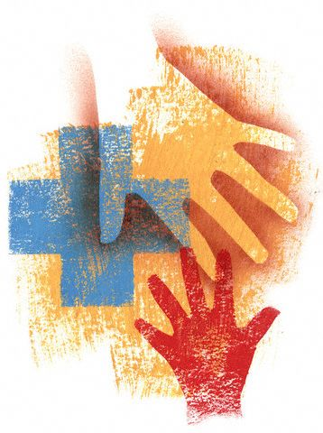
4.
“En fin, espiritualidad de la comunión es saber ‘dar espacio’ al hermano, llevando mutuamente la carga de los otros (cf. Ga 6,2) y rechazando las tentaciones egoístas que continuamente nos asechan y engendran competitividad, ganas de hacer carrera, desconfianza y envidias.” (NMI, 43)

Slide 25
4.
Saber aceptar y afrontar los límites personales y ajenos.
Para saber ayudarnos mutuamente a llevar nuestras cargas: Aprender a integrar lo negativo en la propia vida, de modo que estemos libres para encontrarnos con los demás:
Reconocer y aceptar eso negativo, sufriéndolo.
Contrarrestarlo y no gratificarlo
Me haga ponerme de rodillas
La medida exacta de mi realidad personal
Me permite aceptar a los demás y sus debilidades
En el fondo del abismo de la pobreza personal: El poder de la gracia

Slide 26
Es la experiencia de san Pablo:
“Cuando soy débil, entonces soy fuerte”
(cf. 2Cor 12,5-10)

Slide 27
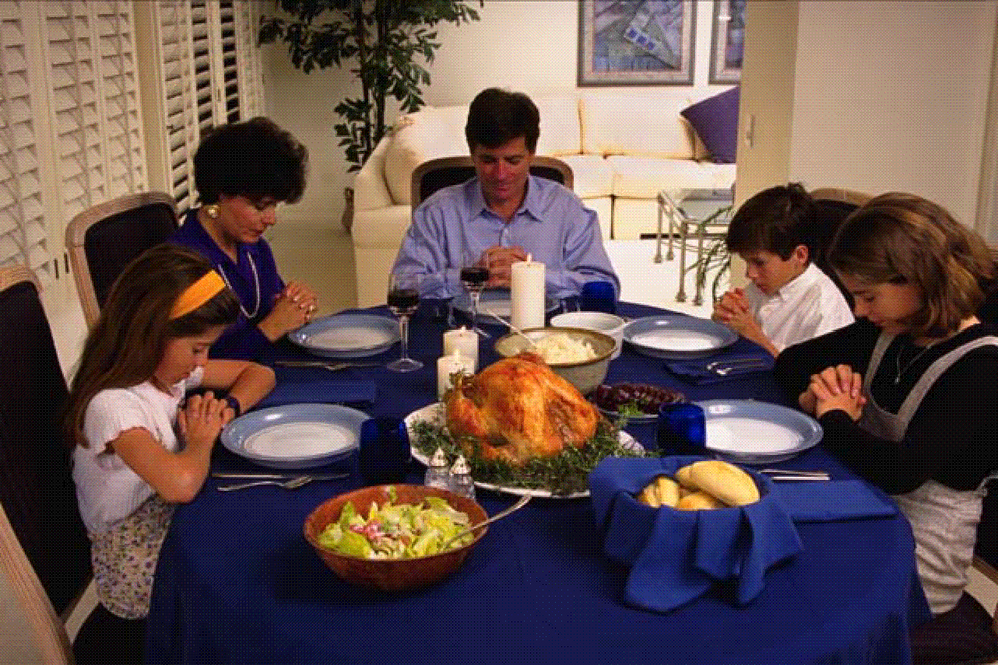
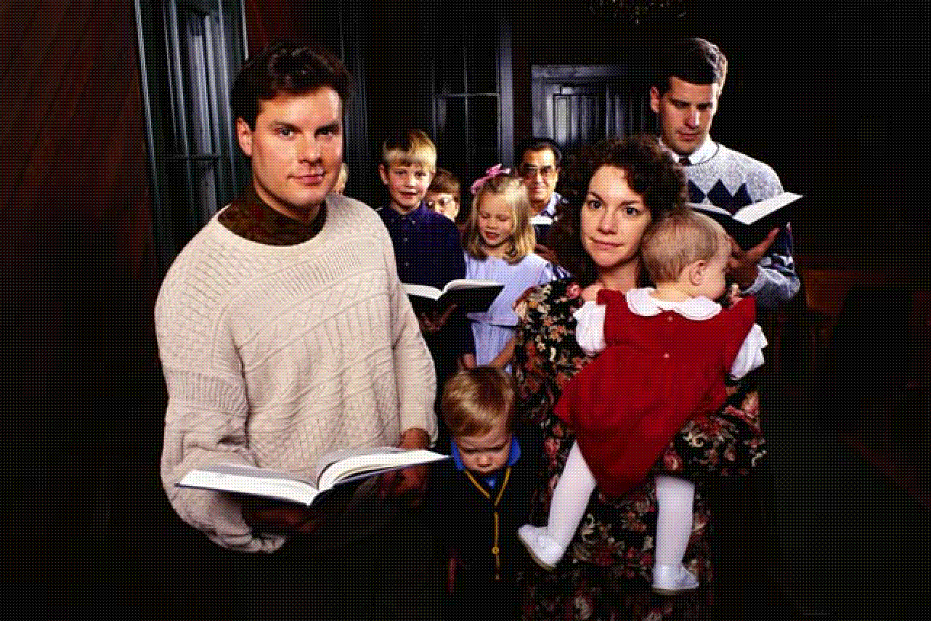
La familia integrada es aquella que en Cristo –revelador del Padre y del Espíritu- encuentra la atmósfera profundamente humana y gozosamente divina de la vida familiar, que luego comparte comprometida y generosamente a las demás familias.

Slide 28
II CONGRESO DE SALUD, VIDA Y FAMILIA
El Amor de la Familia, Sana y da Vida
¡GRACIAS!
Mons. Rodrigo Aguilar Martínez
Arquidiócesis de Yucatán, 29, 30, 31 de enero de 2010

